Slide 1
Caminando de espaldas hacia el futuro: Futuros Personales, Diversos y Colonizados
Dr. Martín Pérez Comisso
21 Octubre, 2024
Navegando Futuros P2024

Slide 2


¿Dondé esta el futuro?

Slide 3

Futuros Personales
Los futuros personales son un enfoque dentro de los Estudios de Futuros que pone énfasis en la exploración de las aspiraciones, miedos y posibilidades a nivel individual o subjetivo. A diferencia de los futuros globales o sistémicos, los futuros personales se centran en cómo las personas pueden imaginar, construir y anticipar su propio porvenir, vinculando su desarrollo personal con los cambios sociales, tecnológicos, ambientales y económicos del entorno.

Slide 4
Alfabetización de Futuros
La alfabetización en futuros es la capacidad de las personas y comunidades para imaginar, explorar y utilizar futuros alternativos de manera consciente y deliberada. Este concepto, promovido por la UNESCO, permite a las personas identificar sus suposiciones sobre el futuro, reconocer cómo influyen en las decisiones actuales y desarrollar nuevas formas de pensar para abordar la incertidumbre.
Características Principales
Cuestionamiento de suposiciones: Promueve la capacidad de identificar y desafiar las ideas preconcebidas sobre lo que es probable o deseable en el futuro.
Exploración de futuros múltiples: Fomenta la imaginación de escenarios alternativos, lo que amplía las posibilidades más allá de lo evidente.
Reflexión crítica y acción: Al conectar el presente con futuros posibles, ayuda a tomar decisiones informadas en el presente para generar cambios significativos.

Slide 5
Alfabetización en Futuros | Tarea | Técnica(s)
Nivel 1: Conciencia Catalítica | Conciencia temporal, desplazando tanto valores como expectativas de lo tácito a lo explícito: se construye la capacidad de los participantes para definir y refinar los temas específicos | Una amplia gama de catalizadores (escenarios existentes) y procesos (trabajo grupal) generan discusiones e intercambios de historias que definen los valores, expectativas y temas
Nivel 2: Descubrimiento Imaginativo | La Imaginación Rigurosa (RI, por sus siglas en inglés) implica dos desafíos distintos: la imaginación y el rigor. La imaginación empuja los límites, mientras que el rigor asegura que lo imaginado sea "científico" e inteligible. | Escapar de lo probable y lo preferible para imaginar el futuro de manera exploratoria exige creatividad sistemática. Crear modelos innovadores y utilizar ciencias sociales son ingredientes esenciales para el replanteamiento.
Nivel 3: Elección Estratégica | Los escenarios estratégicos buscan cuestionar las suposiciones que guían las decisiones presentes, no como metas para planificar, sino como oportunidades para obtener nuevos conocimientos que puedan cambiar el potencial del presente. | Utilizando las capacidades e historias desarrolladas en los niveles 1 y 2 de la alfabetización en futuros, la discusión avanza hacia cuestionar las suposiciones anticipatorias que moldean las decisiones actuales y genera nuevas preguntas para las políticas.
Miller, R. (2018). Futures Literacy Laboratories (FLL) in practice: An overview of key design and implementation issues. Transforming the future, 95-109.

Slide 6
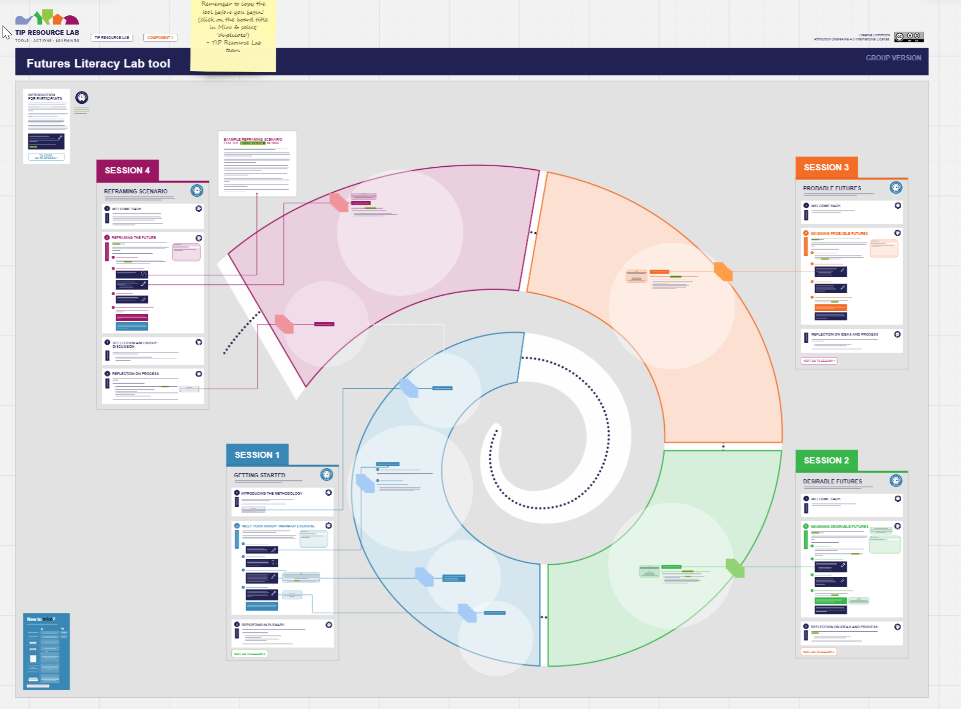
https://miro.com/app/board/uXjVPhdNwqY=/
https://tipresourcelab.net/es/resource/tool-futures-literacy-lab/

Slide 7
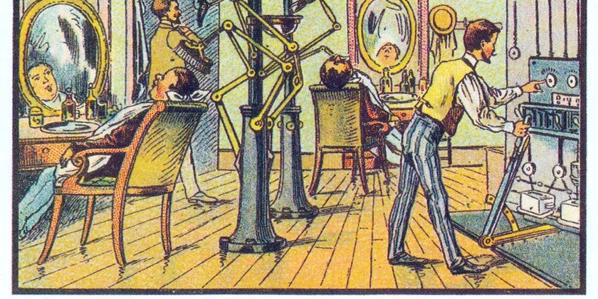
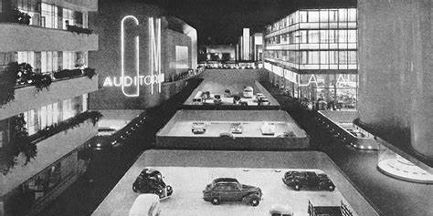
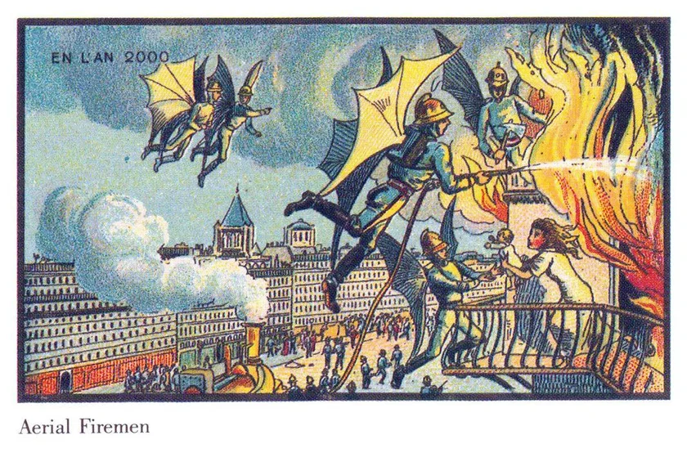
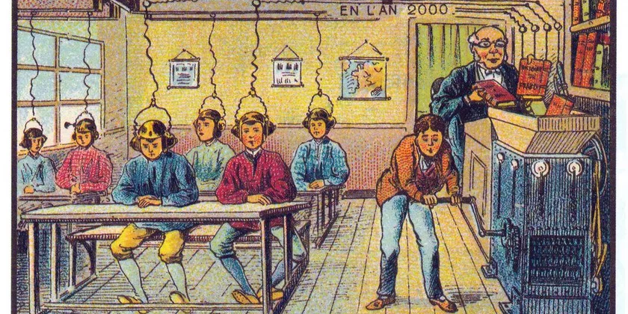
¿De donde salen nuestras imágenes de futuro?
Notes:
https://slate.com/human-interest/2015/11/en-lan-2000-is-a-series-of-visionary-illustrations-of-the-year-2000-from-paris-world-exhibition-in-1900.html

Slide 8
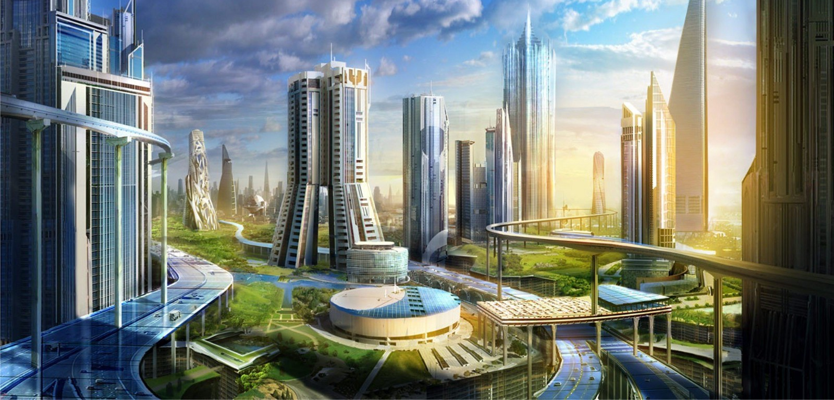

Slide 9
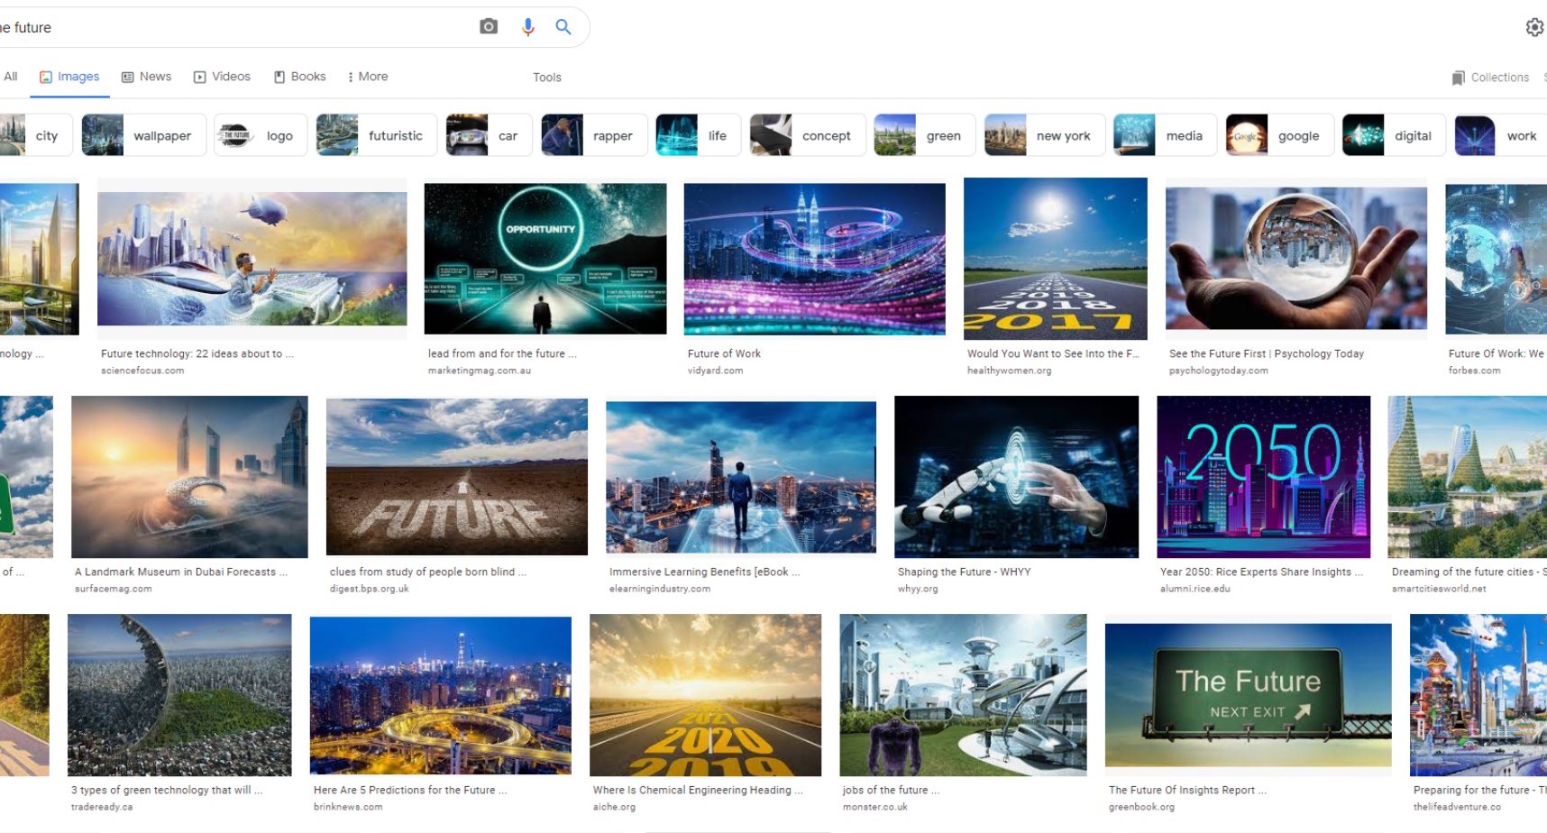

Slide 10
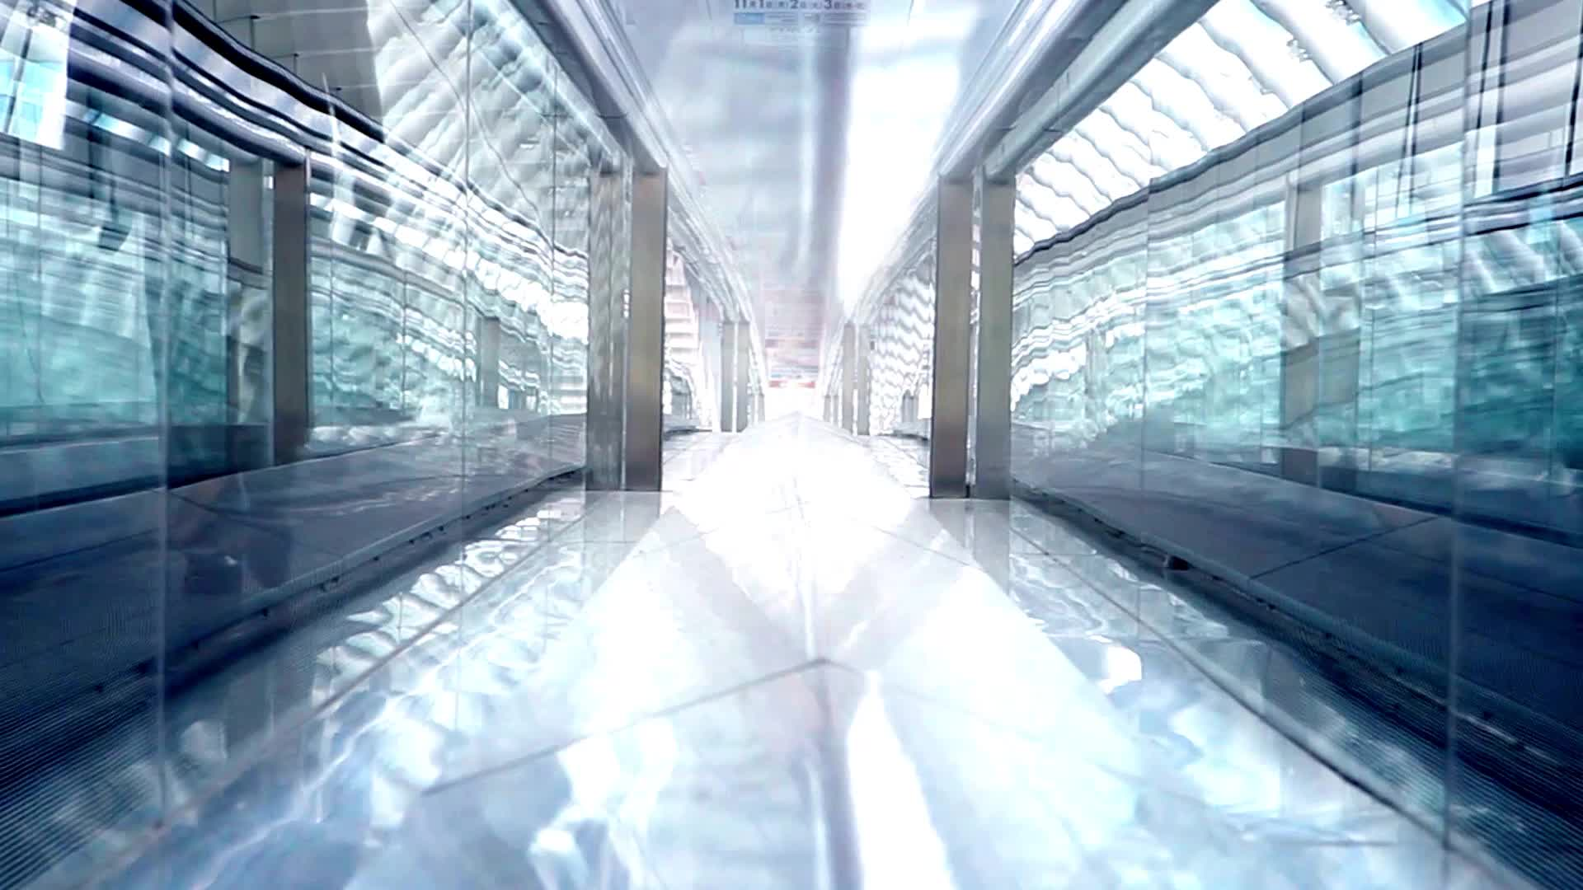
Resituando el futuro: Futuros como lugares

Slide 11

Caminando de espaldas

Slide 12

Problema: Los futuros también pueden ser colonizados

Slide 13
¿Qué significa decolonizar futuros?
Colonización
Post-colonización
Decolonización
Anti-colonización
Colonialidad
Modernidad/colonialidad

Slide 14

Otras formas de mirar

Slide 15



Afrofuturismo
Bennett, M. (2016). Afrofuturism. Computer, 49(04), 92-93
Nelson, A. (2002). Introduction: future texts. Social Text, 20(2), 1-15.
Brock, A. (2020). Black technoculture and/as Afrofuturism. Extrapolation., 61(1/2), 7-V.
.

Slide 16



Futurismos africanos
Bryce, J. (2019). African Futurism: Speculative Fictions and “rewriting the great Book”. Research in African Literatures, 50(1), 1-19.
Steingo, G. (2017). African Afro-futurism: Allegories and speculations.
Hanchey, J. N. (2020). Desire and the Politics of Africanfuturism. Women's Studies in Communication, 43(2), 119-124.

Slide 17
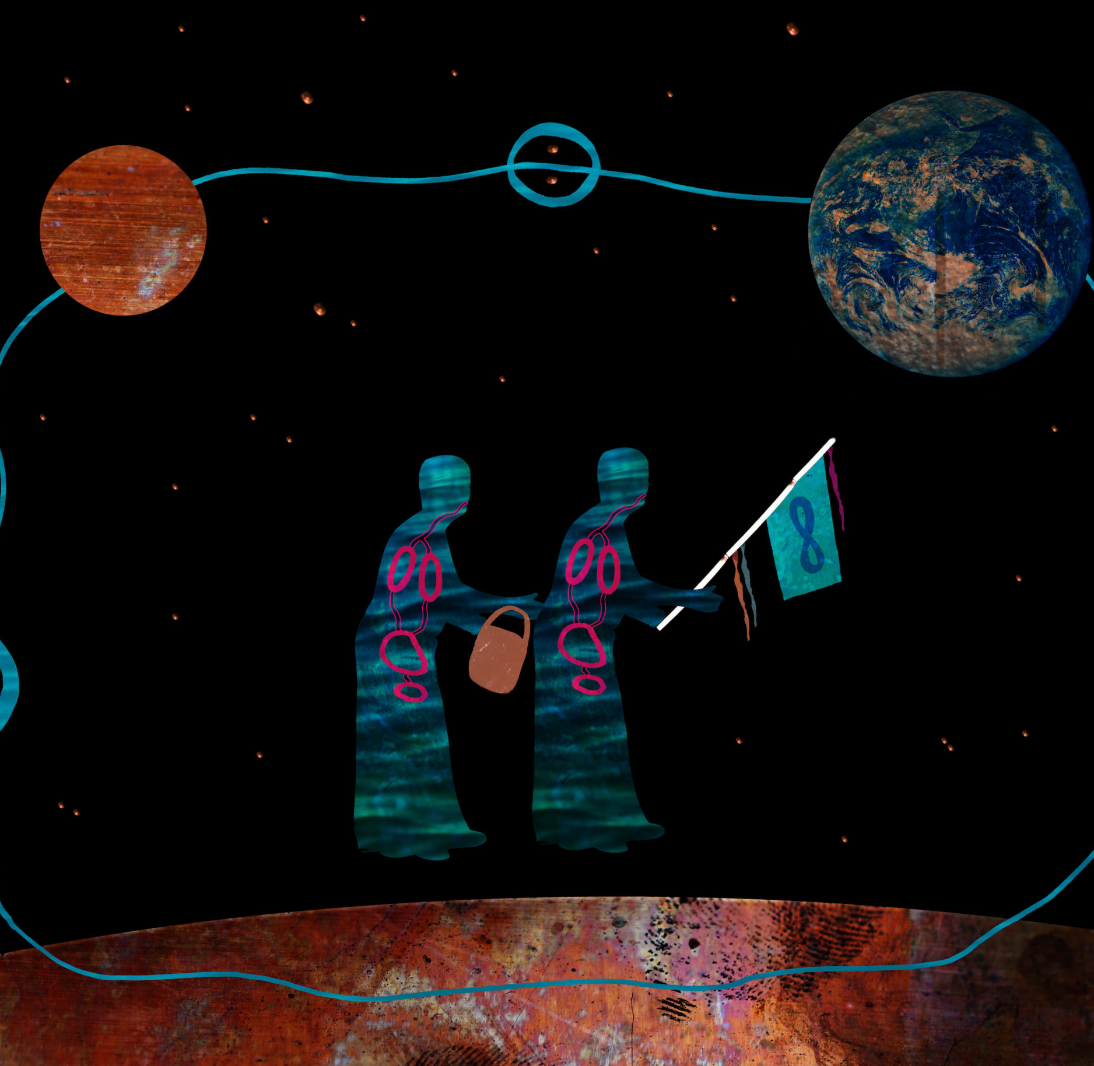


Futurismos Indigenas
Fricke, S. N. (2019). Introduction: indigenous futurisms in the hyperpresent now. World Art, 9(2), 107-121.
Poll, R. (2020). Colonial Pandemics and Indigenous Futurism in Louise Erdrich and Gerald Vizenor. Pop Matters.
Clark, M. L. (2021). Indigenous Futurism: Practices and Politics (Doctoral dissertation).

Slide 18

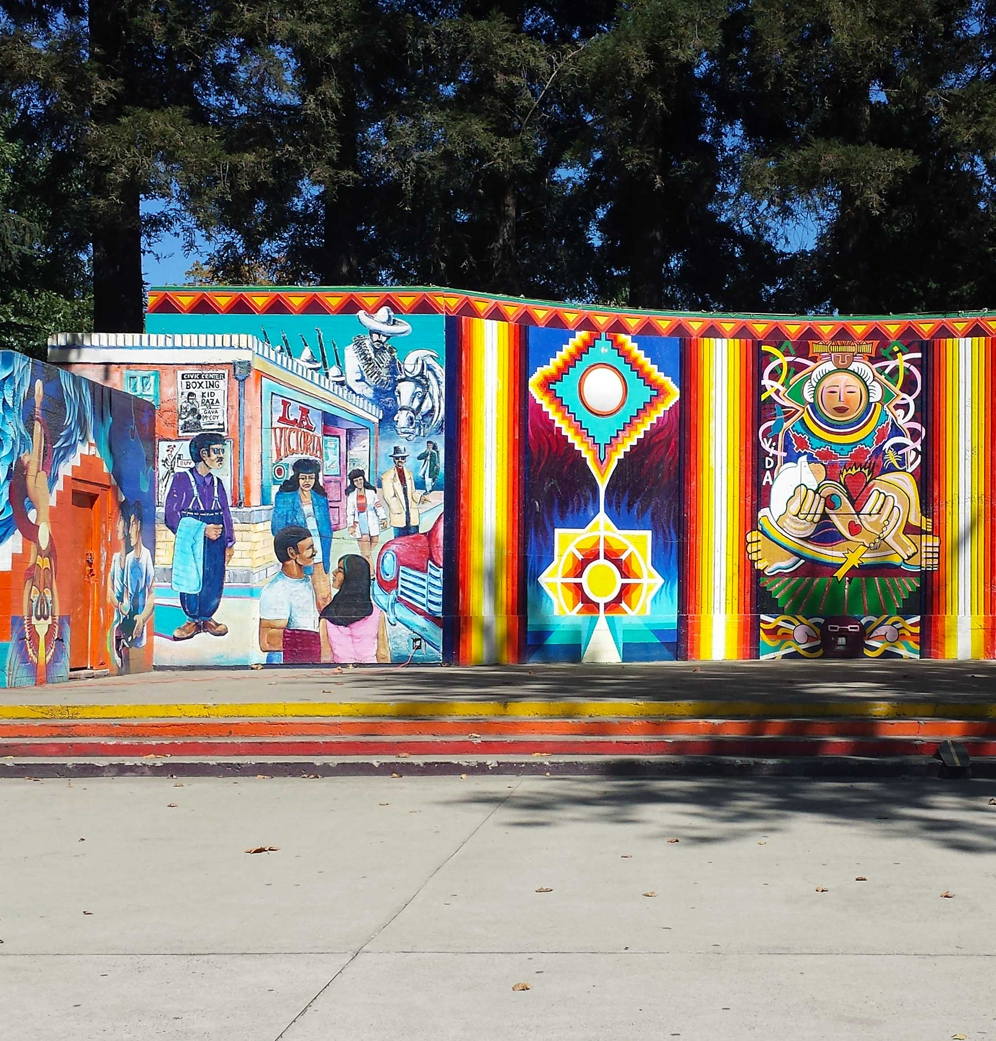

Chicanofuturismo / Futurismos Latinx
Merla-Watson, C. J., & Williams, M. P. (2017). The Altermundos of Latin@ futurism. Contemporary Speculative FictionAlluvium, 6(1).
Ramírez, C. (2004). Deus ex Machina: Tradition, technology, and the chicanafuturist art of Marion C. Martinez. Aztlán: A Journal of Chicano Studies, 29(2), 55-92.

Slide 19


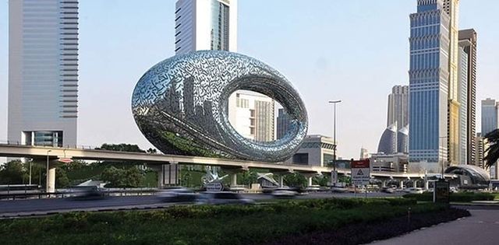
Futurismo del Golfo
Parikka, J. (2018). Middle East and other futurisms: imaginary temporalities in contemporary art and visual culture. Culture, Theory and Critique, 59(1), 40-58.
Al-Saidi, M., & Zaidan, E. (2020). Gulf futuristic cities beyond the headlines: Understanding the planned cities megatrend. Energy Reports, 6, 114-121.

Slide 20
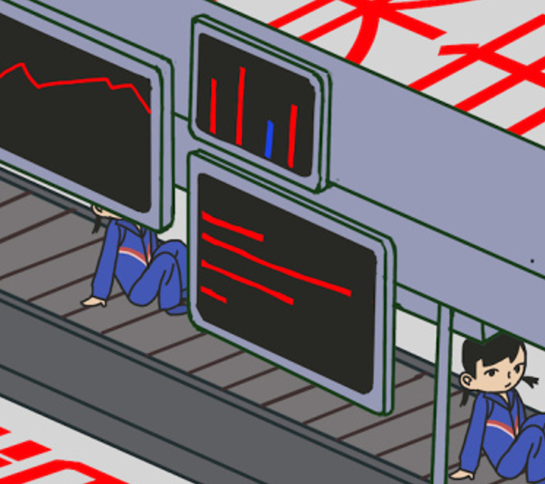
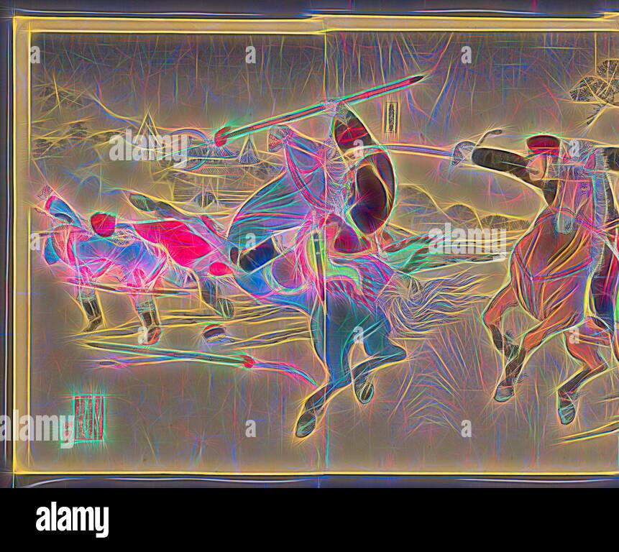
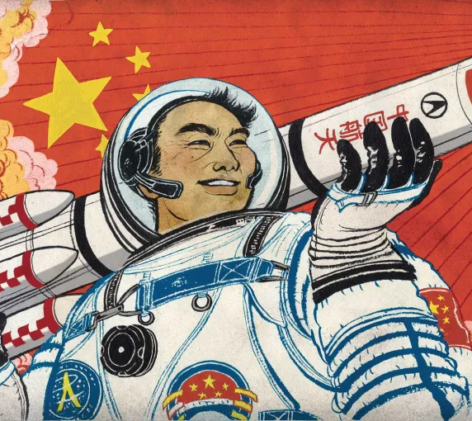
Sinofuturismo / Futurismos Chinos
Conn, V. L., & De Seta, G. (2021). Sinofuturism (s). Verge: Studies in Global Asias, 7(2), 74-99.
Lek, L. (2016). Sinofuturism.
Zhang, G. Z. (2021). Sinofuturism and Its Uses: Contemporary Art and Diasporic Desire. Verge: Studies in Global Asias, 7(2), 86-92. Conn, V. L. Sinofuturism and Chinese Science Fiction: An Introduction to the Alternative Sinofuturisms (中华未来主义) Special Issue. REVIEW, 66.

Slide 21

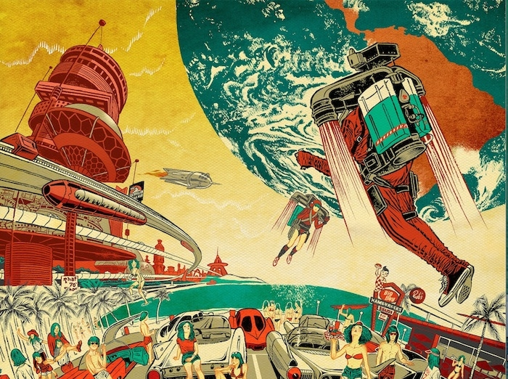
Futurismos Latinoamericanos?
Comisso, M. P., & Arevalo, F. N. (2018) Arizonian Innovation & Latin American (anti) futures.
de Aquino, E., Müller, F. I., & Schwarz, A. (2021). Protagonists of Latin American Futures. Critical Reviews on Latin American Research-CROLAR, 9(1).
Medina, J., & Vásquez, J. M. (2003). Visión compartida de futuro. Universidad del Valle.

Slide 22

¿Qué podría distinguir a los futurismos latinoamericanos?

Slide 23
Apreciaciones preeliminares
La dependencia tecnológica está relacionada con la infravaloración de los futuros locales
La desigualdad material se relaciona con la autopercepción negativa de los propios sistemas de conocimiento
La celebración, la resiliencia y la experiencia local son elementos que diferencian al futurismo latinoamericano de otros
Híbridos, remezclas y adaptaciones son elementos comunes que manifiestan ese tipo de futuros. Nunca es puro.

Slide 24
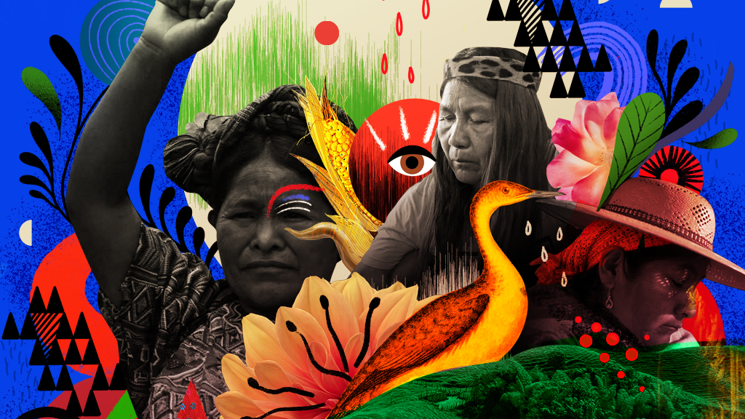

Slide 25
Si no situamos nuestras imágenes del futuro, nos encontraremos amenazados por antifuturos que influencien nuestras ideas

